Slide 1


BÀI THUYẾT TRÌNH NHÓM 1
HỆ THỐNG THI TRẮC NGHIỆM

Slide 2

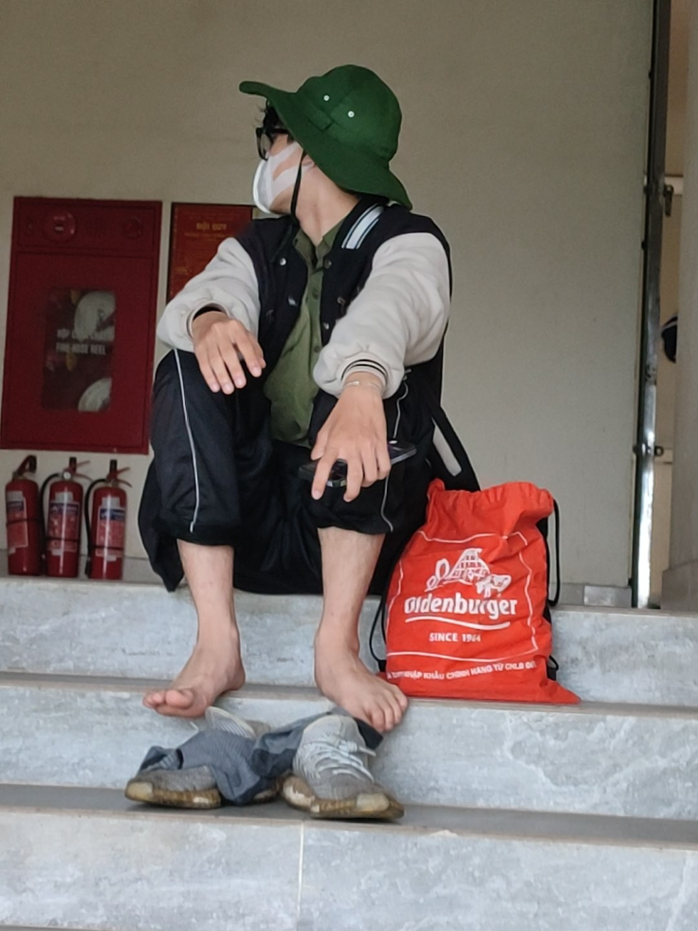


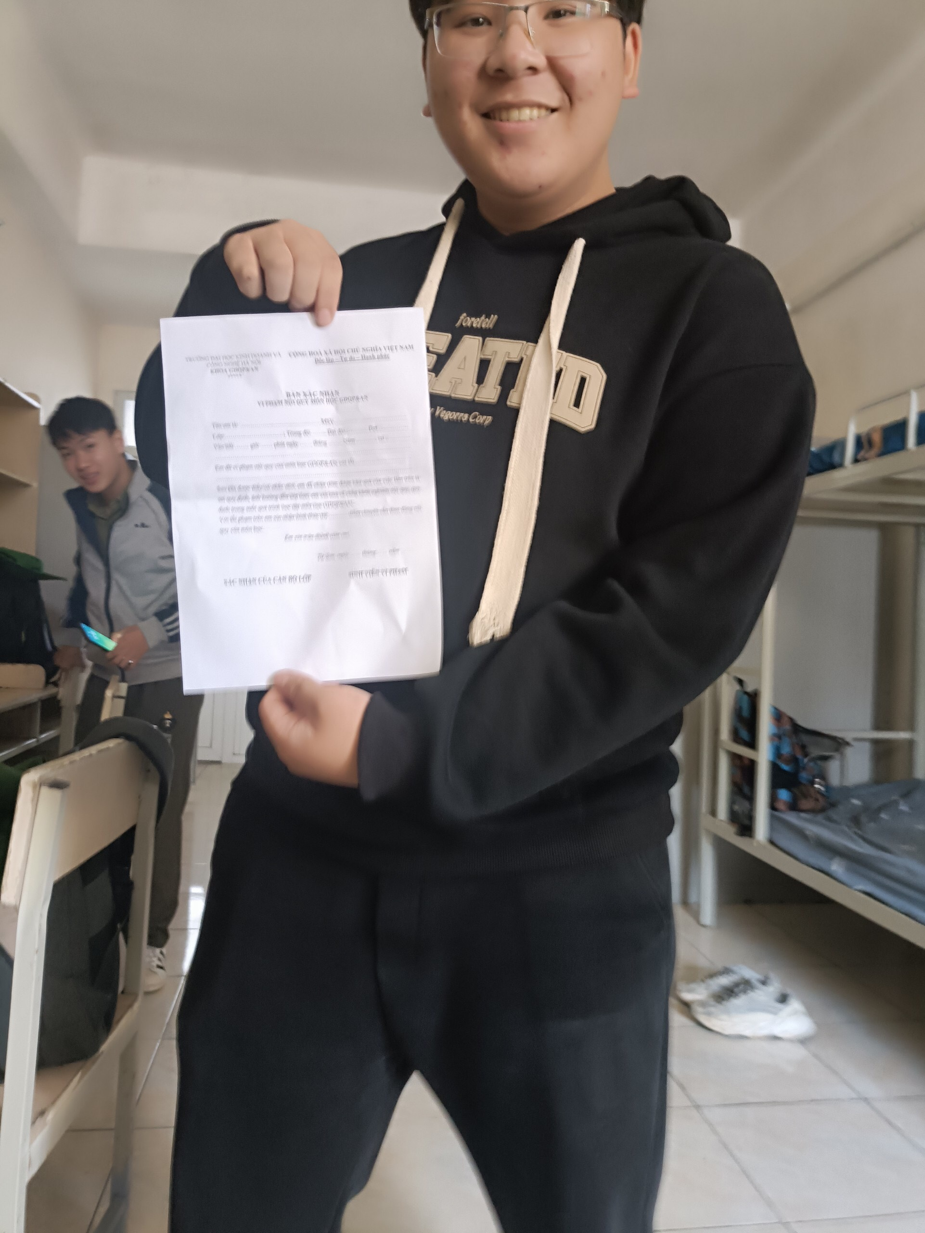



Thành viên nhóm 1
Nguyễn Ngọc Sơn
Nguyễn Hoàng Duy Anh
Phùng Duy Hiếu
Ngô Tuấn Việt
Mai Quang Hải
SonSmile
N o o b
Vandal
Viettocotoco
M2Tech

Slide 3
CHỦ ĐỀ
1
GIỚI THIỆU
2
LÝ DO CHỌN ĐỀ TÀI
3
MỤC TIÊU
4
VẤN ĐỀ CẦN TRIỂN KHAI

Slide 4
CHỦ ĐỀ
1
GIỚI THIỆU
2
LÝ DO CHỌN ĐỀ TÀI
3
MỤC TIÊU
4
VẤN ĐỀ CẦN TRIỂN KHAI

Slide 5
CHỦ ĐỀ
1
GIỚI THIỆU
5
CÁC KIẾN THỨC MÔN HỌC ĐỂ GIẢI QUYẾT ĐỀ TÀI
2
LÝ DO CHỌN ĐỀ TÀI
6
CHẠY THỬ NGHIỆM
3
MỤC TIÊU
7
KẾT LUẬN
4
VẤN ĐỀ CẦN TRIỂN KHAI

Slide 6
CHỦ ĐỀ
5
CÁC KIẾN THỨC MÔN HỌC ĐỂ GIẢI QUYẾT ĐỀ TÀI
6
CHẠY THỬ NGHIỆM
7
KẾT LUẬN

Slide 7
01
GIỚI THIỆU

Slide 8

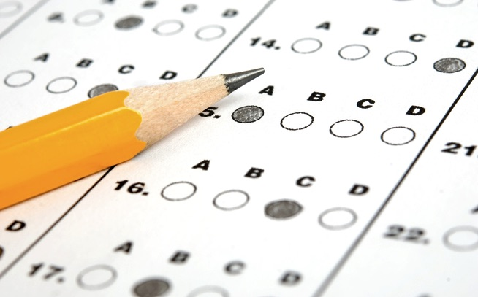
TRẮC NGHIỆM LÀ GÌ?
Trắc nghiệm là một phương pháp kiểm tra kiến thức hoặc khả năng của một người thông qua việc trả lời một loạt các câu hỏi được chọn từ một danh sách sẵn có. Câu hỏi thường có một hoặc nhiều đáp án chính xác, và người tham gia sẽ chọn phương án mà họ cho là đúng nhất.

Slide 9
TRẮC NGHIỆM LÀ GÌ?
Trắc nghiệm có thể được sử dụng trong nhiều lĩnh vực như giáo dục, tuyển dụng, hoặc trong các nghiên cứu khoa học để thu thập dữ liệu và đánh giá hiểu biết hoặc kỹ năng của một người.

Slide 10


HỆ THỐNG THI TRẮC NGHIỆM LÀ GÌ?
Hệ thống thi trắc nghiệm là một ứng dụng giúp tổ chức và quản lý các kỳ thi trắc nghiệm trực tuyến một cách hiệu quả.

Slide 11
HỆ THỐNG THI TRẮC NGHIỆM LÀ GÌ?
Hệ thống này được thiết kế để đáp ứng nhu cầu của các trường học, cơ sở đào tạo, tổ chức thi tuyển... trong việc tổ chức các kỳ thi trắc nghiệm cho học viên, sinh viên.

Slide 12
02
LÝ DO CHỌN ĐỀ TÀI

Slide 13


Tính cấp thiết và thực tiễn
1
2
Tính khoa học và mới mẻ

Slide 14
Tính cấp thiết và thực tiễn
1
Nhu cầu ngày càng cao: Việc đánh giá, kiểm tra kiến thức bằng hình thức thi trắc nghiệm đang ngày càng phổ biến trong giáo dục, từ bậc tiểu học đến đại học, và cả trong các kỳ thi tuyển dụng, đánh giá năng lực.

Slide 15
Tính cấp thiết và thực tiễn
1
Sự phát triển của công nghệ thông tin, đặc biệt là Internet, đã tạo điều kiện thuận lợi cho việc tổ chức thi trắc nghiệm trực tuyến.

Slide 16
Có thể áp dụng nhiều mô hình, phương pháp: Hệ thống thi trắc nghiệm có thể áp dụng nhiều mô hình, phương pháp đánh giá khác nhau, ví dụ như: thi trắc nghiệm khách quan, thi trắc nghiệm thích ứng, thi trắc nghiệm trên máy tính,...
2
Tính khoa học và mới mẻ

Slide 17
Có thể tích hợp nhiều tính năng: Hệ thống thi trắc nghiệm có thể tích hợp nhiều tính năng như: quản lý thí sinh, đề thi, chấm điểm tự động, thống kê kết quả,...
2
Tính khoa học và mới mẻ

Slide 18
LỢI ÍCH
Tiết kiệm thời gian và chi phí: Hệ thống thi trắc nghiệm giúp tiết kiệm thời gian và chi phí cho việc tổ chức thi, chấm điểm, và thông kê kết quả.
Nâng cao hiệu quả đánh giá: Hệ thông thi trắc nghiệm giúp đánh giá kiến thức một cách khách quan, chính xác và hiệu quả hơn so với chấm thủ công.
Chống gian lận: Hệ thống thi trắc nghiệm trực tuyến có thể hạn chế tối đa việc gian lận trong thi cử.
Quản lý dễ dàng: Hệ thống thi trắc nghiệm giúp quản lý thí sinh, đề thi, và kết quả thi một cách dễ dàng và hiệu quả. Giúp lưu trữ, quản lý dữ liệu ổn định, dễ dàng truy cập và phân tích dữ liệu đánh giá kết quả thi

Slide 19
03
MỤC TIÊU

Slide 20
Tính thực tiễn
1
2
Tính khoa học
Tính sáng tạo
3
4
Tính khả thi

Slide 21


Tính thực tiễn
Đề tài phải đáp ứng nhu cầu thực tế trong việc kiểm tra, đánh giá kiến thức, năng lực của học sinh, sinh viên hoặc người học. Hệ thống thi trắc nghiệm cần mang lại hiệu quả cao trong việc tiết kiệm thời gian, công sức cho việc ra đề, chấm điểm và quản lý kết quả thi.

Slide 22
Tính thực tiễn
Hệ thống cần dễ sử dụng, thân thiện với người dùng, có thể triển khai áp dụng rộng rãi trong các môi trường giáo dục khác nhau.

Slide 23


Tính khoa học
Câu hỏi thi phải được xây dựng theo các nguyên tắc khoa học, đảm bảo tính khách quan, chính xác và phân biệt được trình độ học lực của người học.

Slide 24
Tính khoa học
Nội dung đề thi phải bám sát chương trình học, chuẩn kiến thức, kỹ năng được quy định.

Slide 25

Tính sáng tạo
Hệ thống thi trắc nghiệm cần có những tính năng mới, sáng tạo, giúp nâng cao hiệu quả việc kiểm tra, đánh giá.
Hệ thống có thể tích hợp các phương pháp thi mới, đa dạng như thi trắc nghiệm trên máy tính, thi trắc nghiệm trực tuyến, thi thích ứng...
Hệ thống có thể cung cấp các báo cáo, phân tích kết quả thi chi tiết, giúp giáo viên, giảng viên đánh giá hiệu quả giảng dạy và học tập.

Slide 26

Tính khả thi
Đề tài cần có nguồn lực thực hiện đầy đủ, bao gồm nguồn nhân lực, tài chính, trang thiết bị kỹ thuật...
Hệ thống thi trắc nghiệm cần có thể tích hợp được với các hệ thống giáo dục khác đang sử dụng.
Hệ thống cần có khả năng mở rộng, nâng cấp dễ dàng để đáp ứng nhu cầu sử dụng ngày càng cao.

Slide 27
04
CÁC VẤN ĐỀ CẦN TRIỂN KHAI

Slide 28


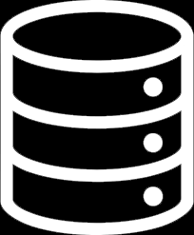
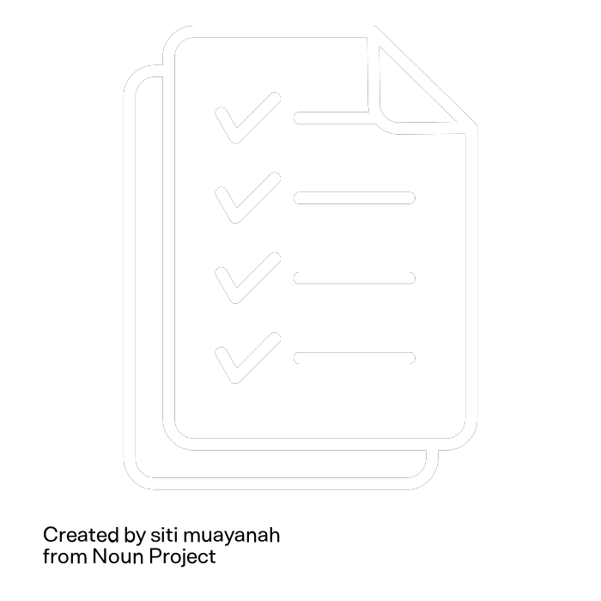
2. THIẾT KẾ GIAO DIỆN
3. CODE CÁC CHỨC NĂNG
1. THIẾT KẾ CƠ SỞ DỮ LIỆU
4. KIỂM THỬ CHƯƠNG TRÌNH

Slide 29
1. THIẾT KẾ CƠ SỞ DỮ LIỆU
2. THIẾT KẾ GIAO DIỆN
3. CODE CÁC CHỨC NĂNG
4. KIỂM THỬ CHƯƠNG TRÌNH

Slide 30
05
CÁC KIẾN THỨC MÔN HỌC ĐỂ GIẢI QUYẾT ĐỀ TÀI

Slide 31
1
CÁC ĐỐI TƯỢNG ĐIỀU KHIỂN
2
CÁC CẤU TRÚC SỬ DỤNG
3
CÁC THUẬT TOÁN SỬ DỤNG

Slide 32
1
CÁC ĐỐI TƯỢNG ĐIỀU KHIỂN
2
CÁC CẤU TRÚC SỬ DỤNG
3
CÁC THUẬT TOÁN SỬ DỤNG

Slide 33
1
CÁC ĐỐI TƯỢNG ĐIỀU KHIỂN
Các thuộc tính dùng chung cho các đối tượng điều khiển:
Enable: Kích hoạt đối tượng điều khiển
Name: Tên của đối tượng điều khiển trong chương trình
Visible: Ẩn hiện đối tượng điều khiển trên form
Size: Kích thước của đối tượng điều khiển, bao gồm chiều rộng và chiều cao
Location: Vị trí của đối tượng điều khiển trên giao diện người dùng, bao gồm vị trí toạ độ x và y.
TabIndex: Xác định vị trí của đối tượng điều khiển trong thứ tự tab của giao diện người dùng. Thuộc tính này quyết định thứ tự các đối tượng điều khiển được chọn khi người dùng nhấn phím Tab trên bàn phím.

Slide 34
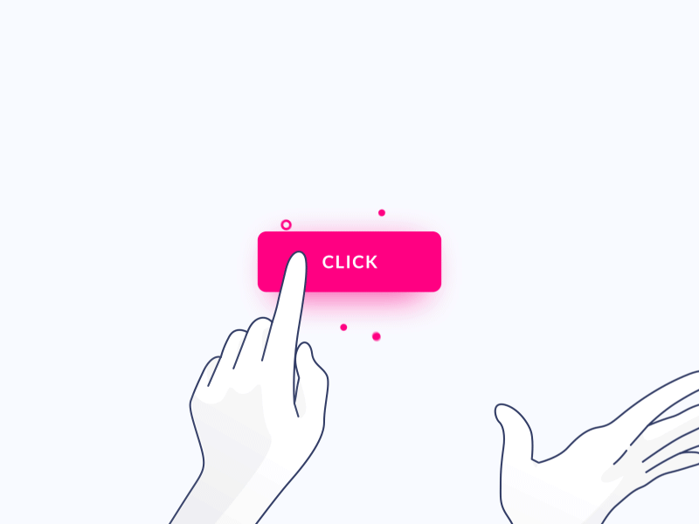
1.1
Button
Chức năng:
Button là đối tượng điều khiển thực hiện một hành động khi người dùng nhấn vào
Các thuộc tính thường dùng:
Text: Văn bản hiển thị trên nút
Các sự kiện thường dùng:
Click: Kích hoạt khi nút ấn được nhấn

Slide 35
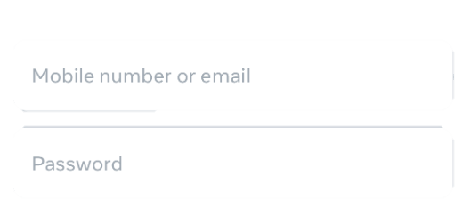
1.2
Text Box
Chức năng:
TextBox là đối trượng điều khiển để người dùng nhập liệu
Các thuộc tính thường dùng:
Text: Nội dung văn bản trong TextBox
MultiLine: Cho phép nhập liệu trên nhiều dòng văn bản
ReadOnly: Thuộc tính chỉ đọc nếu là True
Các phương thức thường dùng:
Clear: Xoá nội dung trong TextBox
AppendText: Thêm nội dung vào phía cuối TextBox
Các sự kiện thường dùng:
TextChanged: Kích hoạt khi nội dung trong TextBox thay đổi

Slide 36

1.3
Check Box
Chức năng:
CheckBox là đối tượng điều khiển để người dùng chọn hoặc bỏ chọn
Các thuộc tính thường dùng:
Text: Nội dung văn bản hiển thị cạnh CheckBox
Checked: Trạng thái chọn hay không chọn
Các sự kiện thường dùng:
CheckedChanged: Kích hoạt khi trạng thái check của CheckBox thay đổi

Slide 37
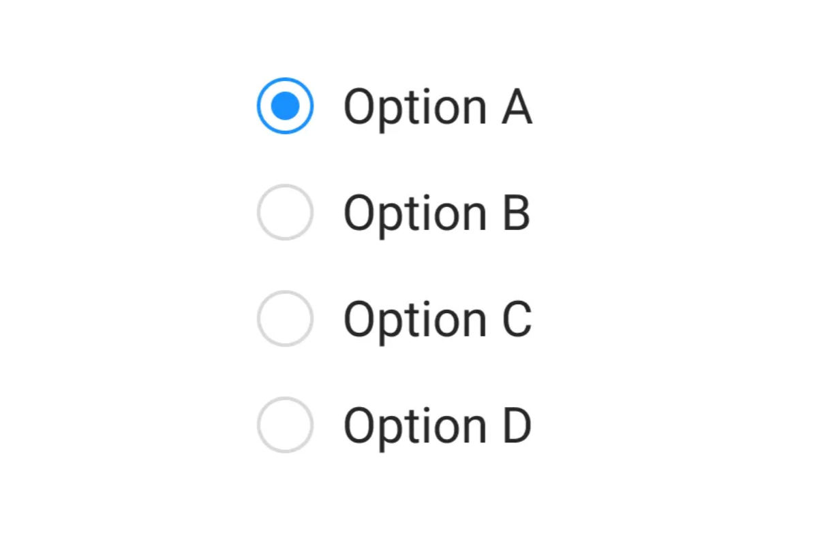
Chức năng:
RadioButton là đối tượng điều khiển dùng để chọn một tuỳ chọn trong một nhóm các tuỳ chọn.
Các thuộc tính thường dùng:
Text: Nội dung văn bản hiển thị cạnh các RadioButton
Checked: Trạng thái chọn hay không chọn
Các sự kiện thường dùng:
CheckedChanged: Kích hoạt khi trạng thái check của RadioButton thay đổi
1.4
Radio Button

Slide 38
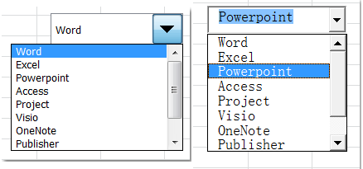
1.5
Combo Box
Chức năng:
ComboBox là đối tượng điều khiển hiển thị một danh sách các tuỳ chọn để người dùng chọn.
Các thuộc tính thường dùng:
Items: Danh sách các mục trong ComboBox
SelectedIndex: Chỉ mục của mục được chọn
SelectedItem: Mục được chọn
SelectedValue: Giá trị của mục được chọn

Slide 39
1.5
Combo Box
Các phương thức thường dùng:
Items.Clear: Xoá các mục trong ComboBox
Items.Add: Thêm một mục vào ComboBox
Items.Count: Đếm số mục trong ComboBox
Items.Contains: Kiểm tra mục tồn tại trong ComboBox
Items.RemoveAt: Xoá mục tại chỉ mục được chỉ định
Items.Remove: Xoá mục có giá trị được chỉ định
Các sự kiện thường dùng:
SelectedIndexChanged: Kích hoạt khi chỉ mục chọn thay đổi
SelectedValueChanged: Kích hoạt khi giá trị mục chọn thay đổi

Slide 40
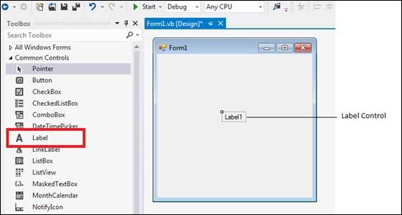
1.6
Label
Chức năng:
Label là đối tượng điều khiển hiển thị văn bản tĩnh trên form
Các thuộc tính thường dùng:
Text: Văn bản hiển thị trên Label

Slide 41
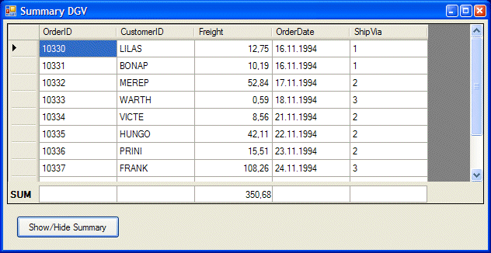
1.7
Datagridview
Chức năng:
DataGridView là đối tượng điều khiển dùng để hiển thị dữ liệu dạng lưới
Các thuộc tính thường dùng:
DataSource: Nguồn dữ liệu của DataGridView
Columns: Các cột
Rows: Các dòng
Rows.Count: Số dòng dữ liệu

Slide 42

1.7
Datagridview
Các phương thức thường dùng:
Rows.Clear: Xoá toàn bộ các dòng dữ liệu
Các sự kiện thường dùng:
CellContentClick: Kích hoạt khi click chuột vào nội dung
(không kích hoạt khi click vào khoảng trắng)
CellMouseClick: Kích hoạt khi click chuột vào một ô
CellMouseDoubleClick: Kích hoạt khi click đúp chuột vào một ô

Slide 43
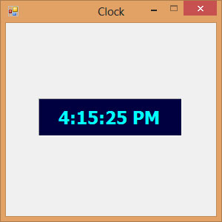
1.8
Timer
Chức năng:
Timer là một đối tượng điều khiển dùng để thực hiện một hoạt động định kỳ sau một khoảng thời gian nhất định
Các thuộc tính thường dùng:
Interval: Khoảng thời gian giữa các lần kích hoạt sự kiện tick (tính bằng mili giây)
Các phương thức thường dùng:
Start: Kích hoạt Timer
Stop: Dừng Timer
Dispose: Huỷ đối tượng Timer
Các sự kiện thường dùng:
Tick: Kích hoạt khi thời gian đã định trôi qua.

Slide 44
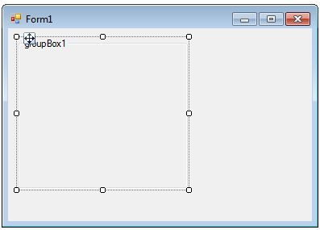
1.9
Group Box
Chức năng:
Groupbox là đối tượng điều khiển dùng để nhóm các đối tượng điều khiển khác lại với nhau
Các thuộc tính thường dùng:
Text: Tiêu đề của Groupbox

Slide 45
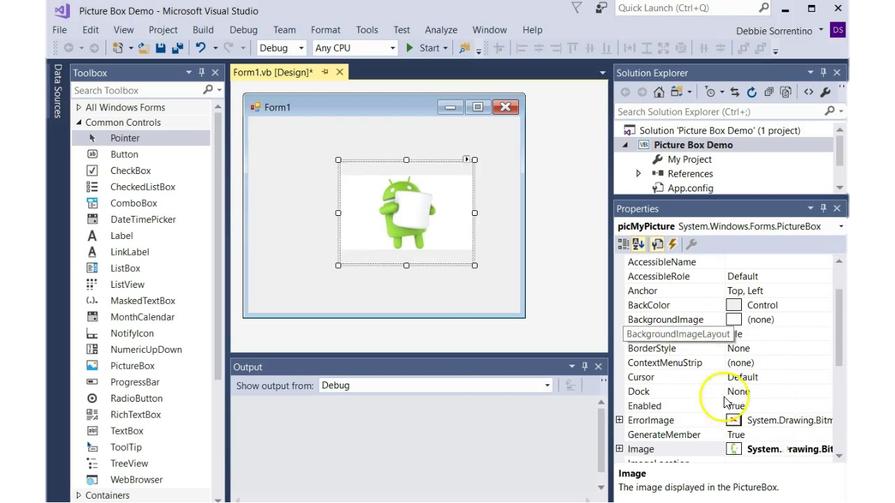
1.10
Picture Box
Chức năng:
PictureBox là đối tượng điều khiển dùng để hiển thị hình ảnh
Các thuộc tính thường dùng:
Image: Hình ảnh hiển thị trong PictureBox
SizeMode: Cách hình ảnh được hiển thị (Normal, StretchImage, AutoSize, CenterImage, Zoom).

Slide 46
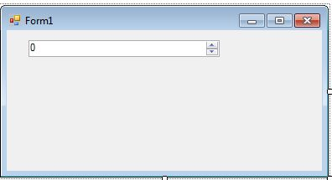
1.11
NumericUpDown
Chức năng:
NumericUpDown là đối tượng điều khiển cho phép người dùng chọn một giá trị số bằng cách sử dụng các mũi tên tăng giảm hoặc nhập từ bàn phím.
Các thuộc tính thường dùng:
Value: Giá trị hiện tại
Minimum: Giá trị nhỏ nhất có thể chọn
Maximum: Giá trị lớn nhất có thể chọn
DecimalPlaces: Số chữ số đằng sau dấu phẩy
Increment: Giá trị tăng lên hoặc giảm xuống khi nhấp vào nút lên hoặc xuống
Sự kiện thường dùng:
ValueChanged: Kích hoạt khi giá trị thay đổi

Slide 47
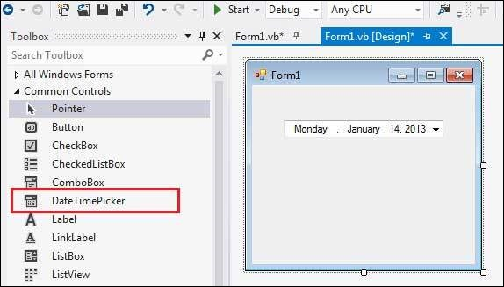
1.12
DateTimePicker
Chức năng:
DateTimePicker là đối tượng điều khiển cho phép người dùng chọn ngày và giờ
Các thuộc tính thường dùng:
Value: Ngày và giờ được chọn
Format: Định dạng hiển thị

Slide 48
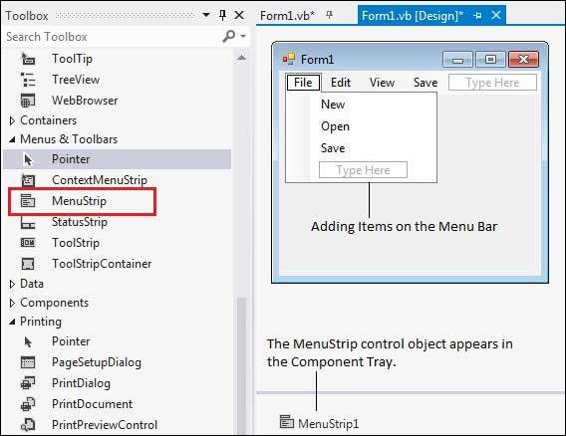
1.13
MenuStrip
Chức năng:
MenuStrip là đối tượng điều khiển dùng để tạo các menu thả xuống (dropdown) trong ứng dụng.

Slide 49
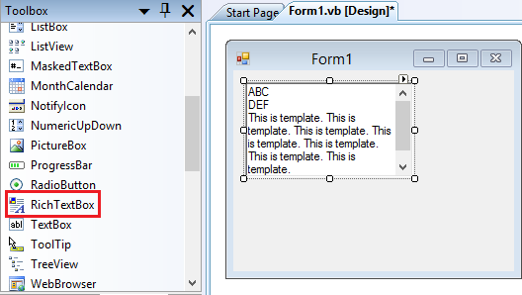
1.14
RichTextBox
Chức năng:
RichTextBox là đối trượng điều khiển để hiển thị và chỉnh sửa văn bản, bao gồm cả định dạng văn bản như phông chữ, màu sắc, kích thước, định dạng đoạn văn bản,...
Các thuộc tính thường dùng:
Text: Nội dung văn bản trong RichTextBox
Font: Phông chữ của văn bản
ForeColor: Màu của văn bản
BackColor: Màu nền của RichTextBox
SelectionColor: Màu của văn bản đang được chọn
SelectedText: Văn bản được chọn trong RichTextBox

Slide 50
1.14
RichTextBox
Các phương thức thường dùng:
Clear: Xoá nội dung trong TextBox
AppendText: Thêm nội dung vào phía cuối RichTextBox
Các sự kiện thường dùng:
TextChanged: Kích hoạt khi nội dung trong RichTextBox thay đổi

Slide 51
1
CÁC ĐỐI TƯỢNG ĐIỀU KHIỂN
2
CÁC CẤU TRÚC SỬ DỤNG
3
CÁC THUẬT TOÁN SỬ DỤNG

Slide 52
2
CÁC CẤU TRÚC SỬ DỤNG

Slide 53
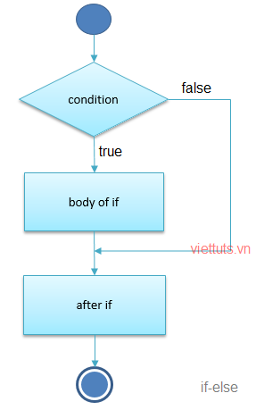
2.1
Cấu trúc If-Else
Cấu trúc if-else là một cấu trúc cơ bản trong lập trình. Nó cho phép kiểm tra một điều kiện và thực hiện một hành động nếu điều kiện đúng và thực hiện một hành động khác nếu điều kiện sai

Slide 54
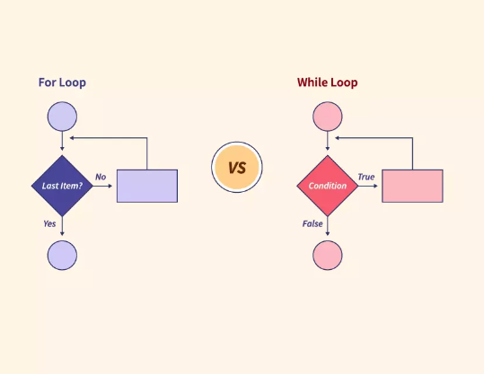
2.2
Cấu trúc For và While
Vòng lặp for được sử dụng để lặp lại một khối lệnh một số lần nhất định đã biết trước.
Vòng lặp while được sử dụng để lặp lại một khối lệnh cho đến khi điều kiện được kiểm tra trở thành sai.

Slide 55
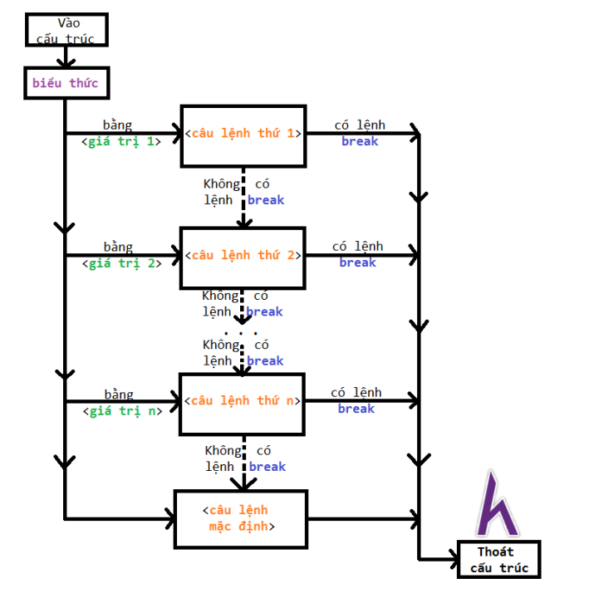
2.3
Cấu trúc Select Case
Cấu trúc Select Case (ở một số ngôn ngữ lập trình khác còn gọi là Switch-Case) là cấu trúc cho phép lựa chọn một trong nhiều khối lệnh để thực thi, dựa trên giá trị của một biểu thức hoặc biến.

Slide 56
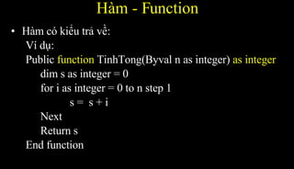
2.4
Function (Hàm)
Hàm là một khối mã có thể được gọi từ nơi khác trong chương trình để thực hiện một nhiệm vụ cụ thể. Một hàm có thể trả về một giá trị sau khi thực hiện xong công việc và thường mục đích chính của hàm thường là thực hiện một tính toán và trả về một kết quả. Hàm có thể nhận giá trị từ bên ngoài thông qua các tham số.

Slide 57
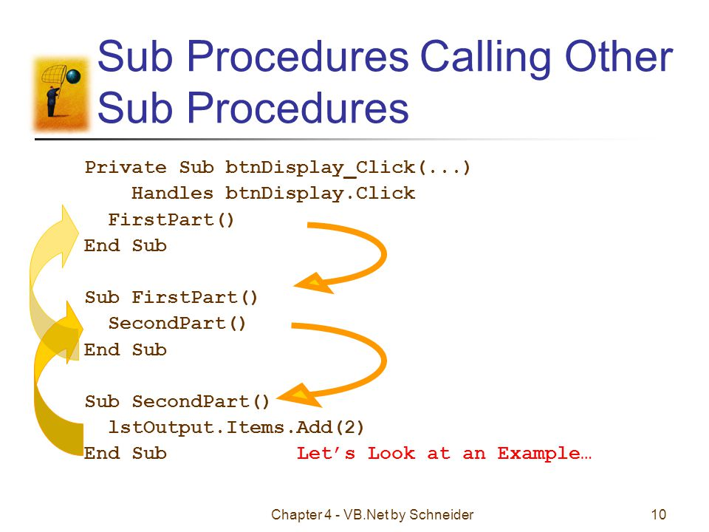
2.5
Procedure (Thủ tục)
Thủ tục là một khổi mã có thể được gọi từ nơi khác trong chương trình để thực hiện một nhiệm vụ cụ thể. Tuy nhiên khác với hàm, thủ tục không trả về giá trị hoặc trả về giá trị void. Mục đích chính của thủ tục thường là thực hiện một chuỗi các hành động hoặc tính toán mà không cần trả về kết quả cuối cùng. Thủ tục cũng có thể nhận các giá trị từ bên ngoài thông qua các tham số giống như hàm.

Slide 58
1
CÁC ĐỐI TƯỢNG ĐIỀU KHIỂN
2
CÁC CẤU TRÚC SỬ DỤNG
3
CÁC THUẬT TOÁN SỬ DỤNG

Slide 59
3
CÁC THUẬT TOÁN SỬ DỤNG

Slide 60
3.1
Thuật toán Random
Thuật toán Random là thuật toán sử dụng số ngẫu nhiên để đưa ra quyết định trong quá trình thực thi số ngẫu nhiên được sinh ra có thể được giới hạn trong một khoảng giá trị nhất định. Trong chương trình thi trắc nghiệm được sử dụng trong thuật toán xáo trộn và thuật toán tạo mã salt.
Thuật toán Random được chia ra làm 2 loại, đó là bộ tạo số ngẫu nhiên thật và bộ tạo số ngẫu nhiên giả.
Đối với bộ tạo số ngẫu nhiên thật, thuật toán sử dụng các hiện tượng vật lý không thể dự đoán như cường độ âm thanh, nhiệt độ, các loại nhiễu,...
Đối với bộ tạo số ngẫu nhiên giả, thuật toán sử dụng các phép toán để tính toán số ngẫu nhiên mới từ kết quả cũ và lưu trữ kết quả mới để làm đầu vào cho lượt tính toán tiếp theo.

Slide 61
3.2
Thuật toán Hash
Thuật toán hash (băm) là một thuật toán chuyển đổi một chuỗi ký tự đầu vào thành một chuỗi ký tự có độ dài xác định, giá trị này được gọi là giá trị băm. Thuật toán hash được sử dụng rộng rãi trong nhiều ứng dụng như mật mã học, xác thực dữ liệu, và cấu trúc dữ liệu. Trong chương trình thi trắc nghiệm thuật toán hash SHA256 được sử dụng để băm chuỗi thông tin đăng nhập người dùng bao gồm mật khẩu được ghép với một chuỗi salt được sinh ngẫu nhiên và mã hoá Base64 để giúp bảo mật thông tin đăng nhập ngay cả khi cơ sở dữ liệu bị rò rỉ thông tin. Salt được sử dụng để chống lại các phương thức tấn công dò mật khẩu dựa trên bảng băm, salt đảm bảo 2 người dùng có mật khẩu giống nhau cũng không thể có giá trị băm mật khẩu giống nhau.

Slide 62
3.2
Thuật toán Hash
Thuật toán hash có nhiều loại như SHA256, MD5, SHAKE,...
Có độ bảo mật cao do thuật toán hash là thuật toán một chiều tức là không thể (hoặc rất khó) dựa vào giá trị băm để tính toán lại giá trị ban đầu.
Có tính nhất quán vì cũng một giá trị đầu vào sẽ luôn tạo ra cùng một giá trị băm giống nhau.
Thuật toán băm đảm bảo có khả năng xử lý và trả về kết quả nhanh chóng.
Đầu vào thuật toán có thể có độ dài bất kỳ, nhưng đầu ra luôn có độ dài cố định.

Slide 63
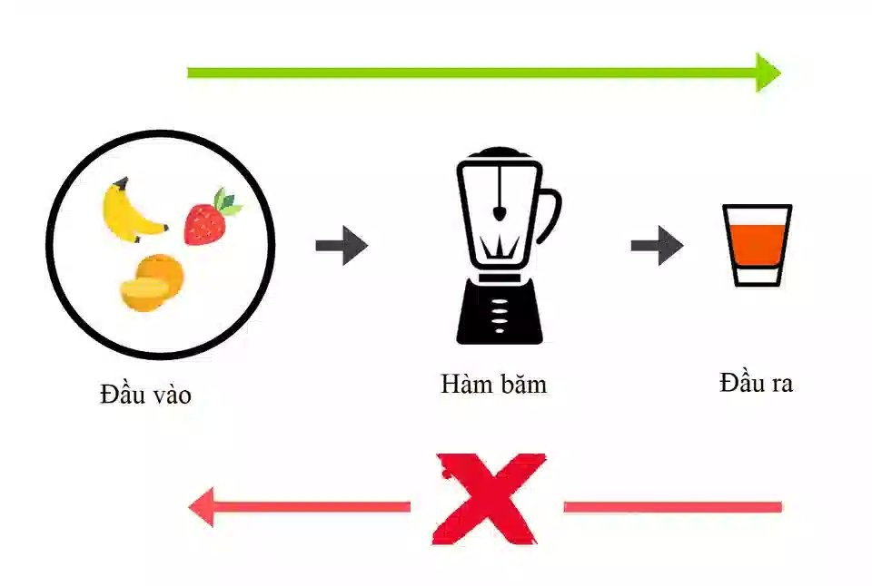
3.2
Thuật toán Hash
Hình ảnh trực quan mô tả đặc tính của hàm băm

Slide 64
3.3
Thuật toán xáo trộn
Thuật toán xáo trộn là một thuật toán được sử dụng để sắp xếp ngẫu nhiên các phần tử trong một danh sách hoặc một tập hợp. Mục đích của thuật toán này là tạo ra một thứ tự ngẫu nhiên của các phần tử trong danh sách, không giống nhau so với thứ tự ban đầu. Trong chương trình thi trắc nghiệm thuật toán xáo trộn Fisher-Yates được sử dụng để xáo trộn thứ tự câu hỏi khi sinh viên làm bài thi.

Slide 65
06
CHẠY THỬ NGHIỆM

Slide 66
07
KẾT LUẬN

Slide 67
Kết luận
Hệ thống thi trắc nghiệm là một dự án đầy tiềm năng, mang lại nhiều lợi ích thiết thực cho nền giáo dục và xã hội. Với tính mới mẻ, sáng tạo và khả thi cao, hệ thống này không chỉ giúp chuẩn hóa các kỳ thi mà còn tạo ra những trải nghiệm học tập hiện đại và hiệu quả hơn cho học sinh, sinh viên.
Việc ứng dụng rộng rãi của hệ thống trong nhiều lĩnh vực không chỉ giúp tiết kiệm chi phí và nguồn lực mà còn đảm bảo tính công bằng, minh bạch trong quá trình đánh giá.
Đầu tư vào nghiên cứu và phát triển hệ thống thi trắc nghiệm là một bước đi chiến lược, góp phần nâng cao chất lượng giáo dục, đào tạo nhân lực chất lượng cao, và thúc đẩy sự phát triển kinh tế, xã hội bền vững.
Với những lợi ích rõ rệt và tầm ảnh hưởng tích cực, hệ thống thi trắc nghiệm xứng đáng nhận được sự quan tâm và đầu tư từ các cơ quan, tổ chức và doanh nghiệp trong lĩnh vực giáo dục và công nghệ.

Slide 68



Slide 69

Xin cảm ơn Cô và các bạn đã xem và lắng nghe bài thuyết trình của nhóm chúng em
Đây là bài đầu tiên chúng em cùng làm nhóm xây dựng và thiết kế nên có thể vẫn có thiếu sót, nhóm chúng em rất mong có được sự góp ý của Cô và các bạn.

